Slide 1



Slide 2
Web, python standard library, frontend, backend, gamedev, algorithms and data structure, data analytics, AI, machine learning, IoT (micropython)

Slide 3
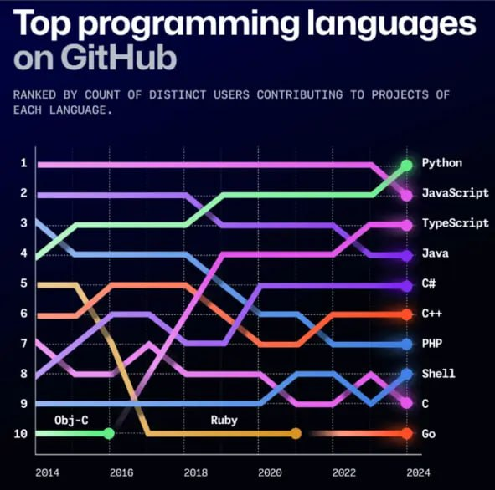
По данным статистики от портала GitHub python вырвался в лидеры языков программирования. (октябрь 2024 г.)

Slide 4
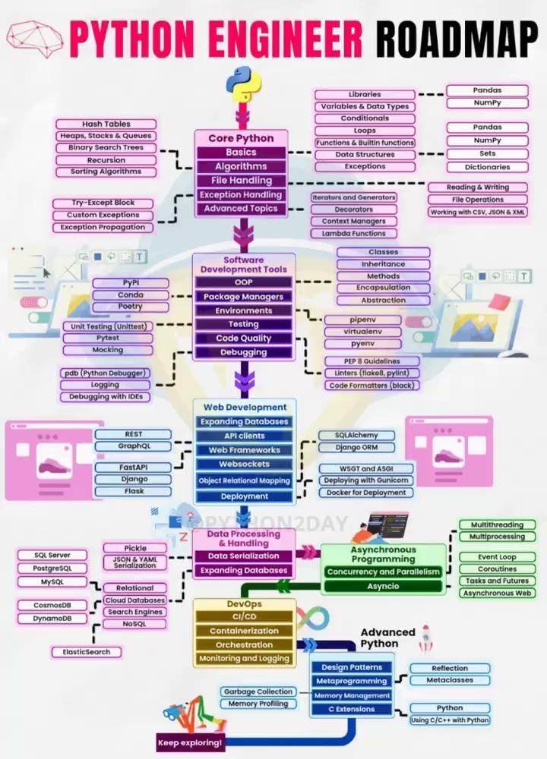
Дорожная карта python engineer.

Slide 5
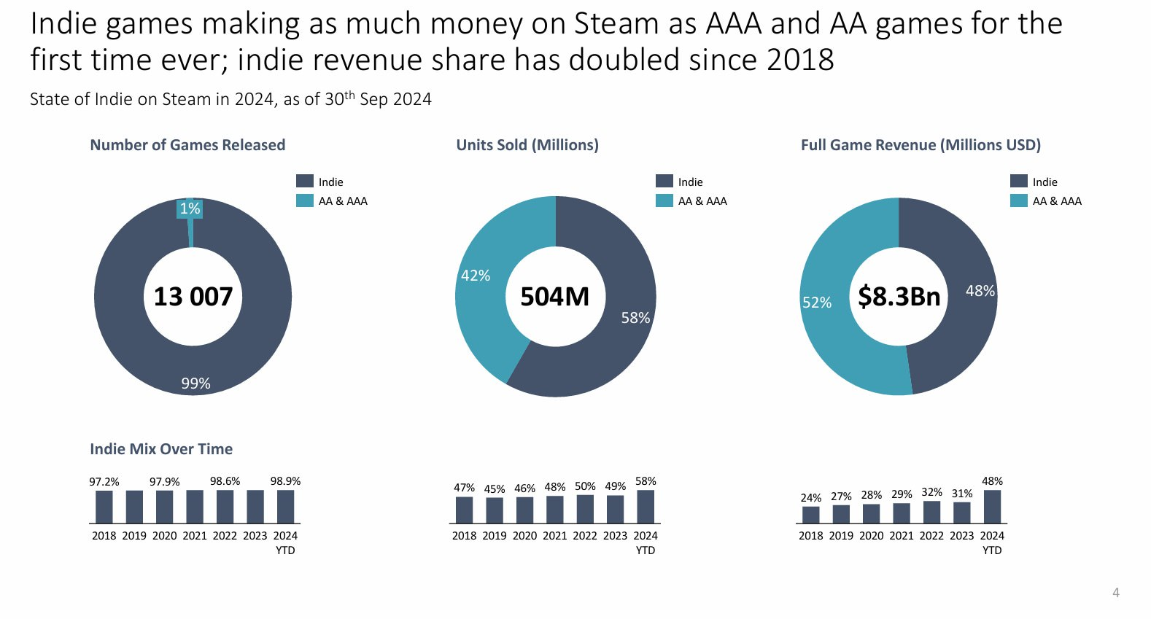
Инди разработка увеличивает объемы (данные сентябрь 2024 г.)

Slide 6
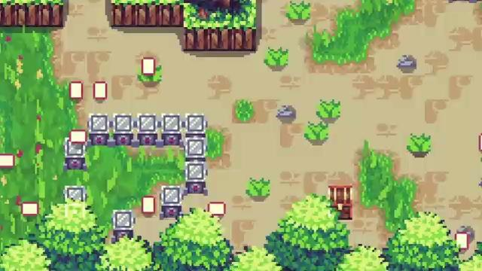
Пример инди разработки опубликованной в steam. Игра разработана на pygame.
https://store.steampowered.com/app/2824730/Yawnoc/

Slide 7
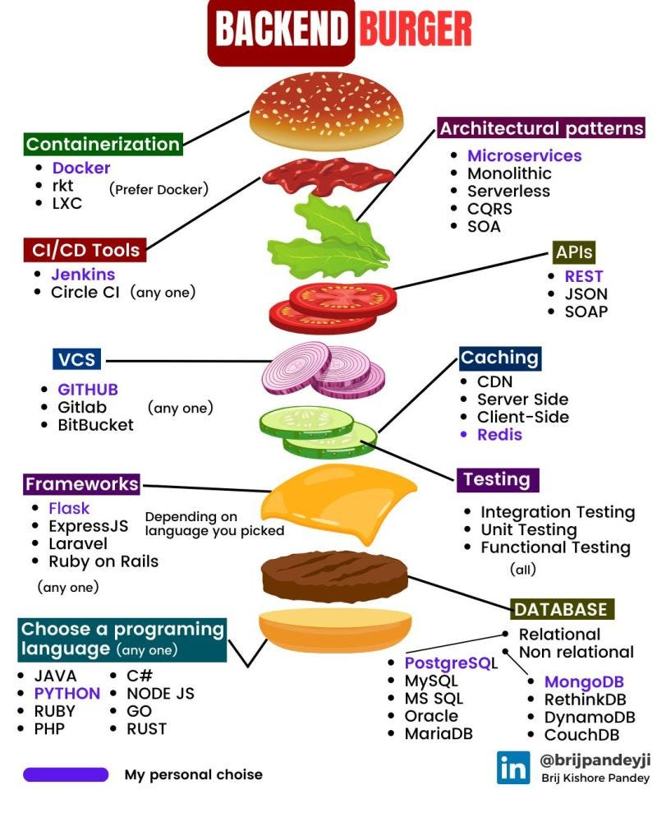
Backend стек.

Slide 8
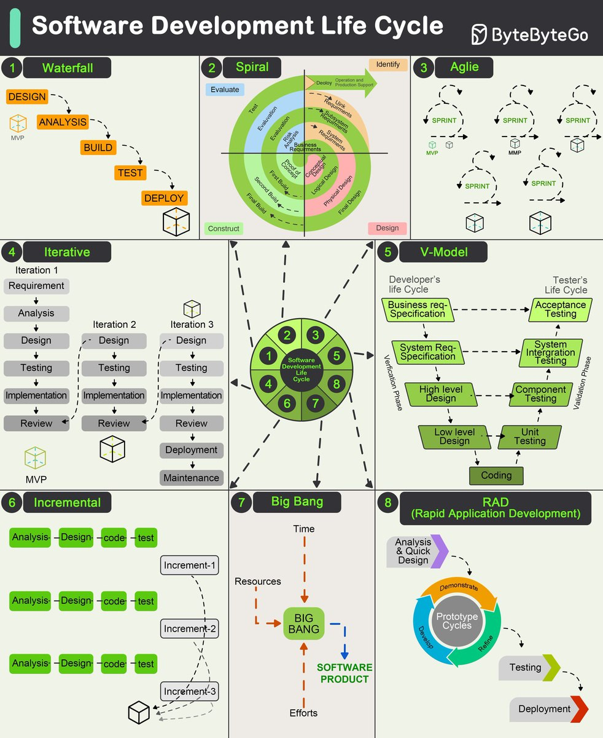
Популярные модели жизненного цикла разработки софта.

Slide 9
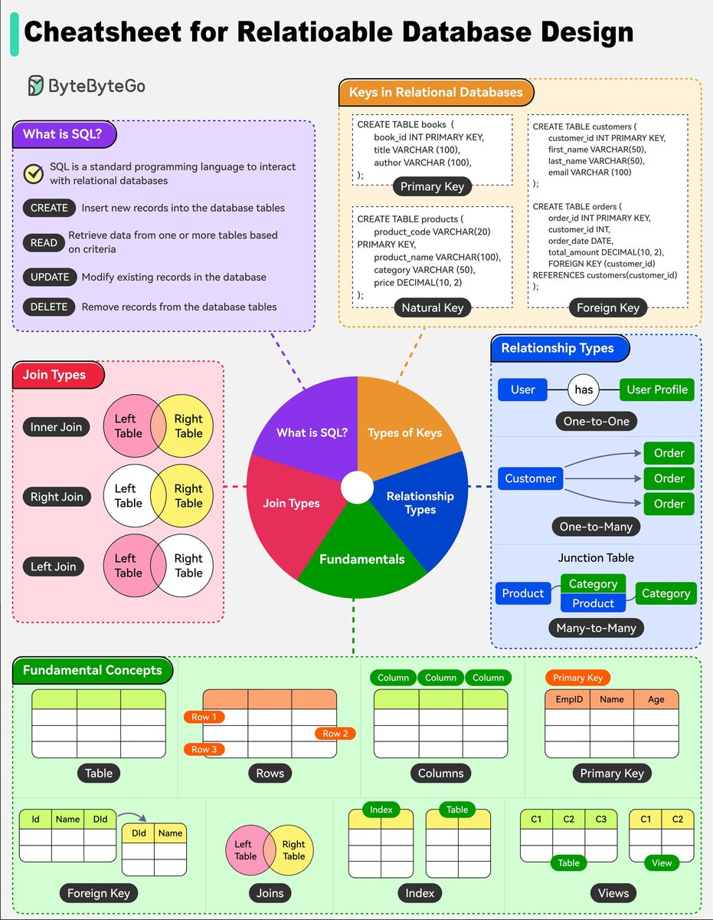
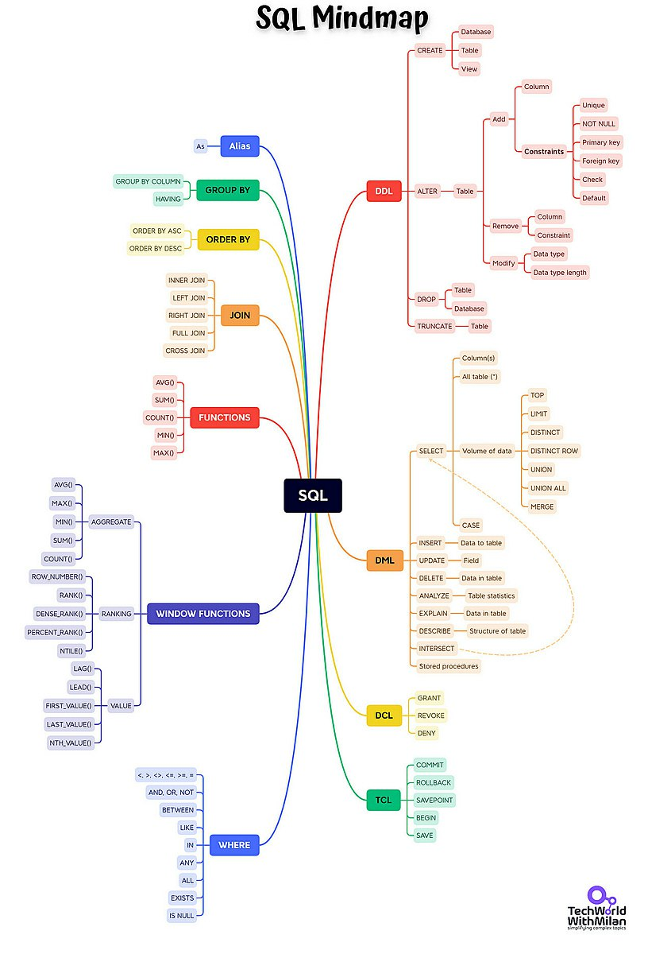
SQL

Slide 10
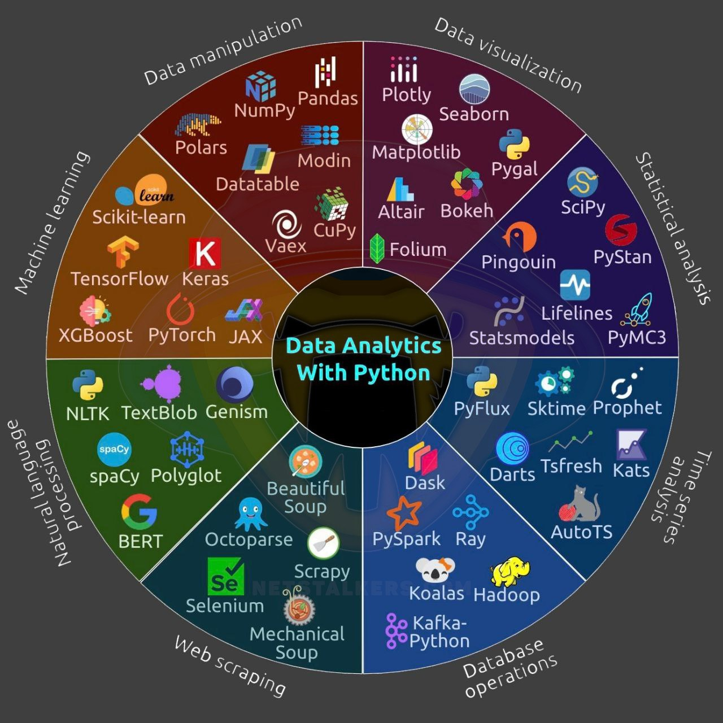
Машинное обучение и анализ данных

Slide 11
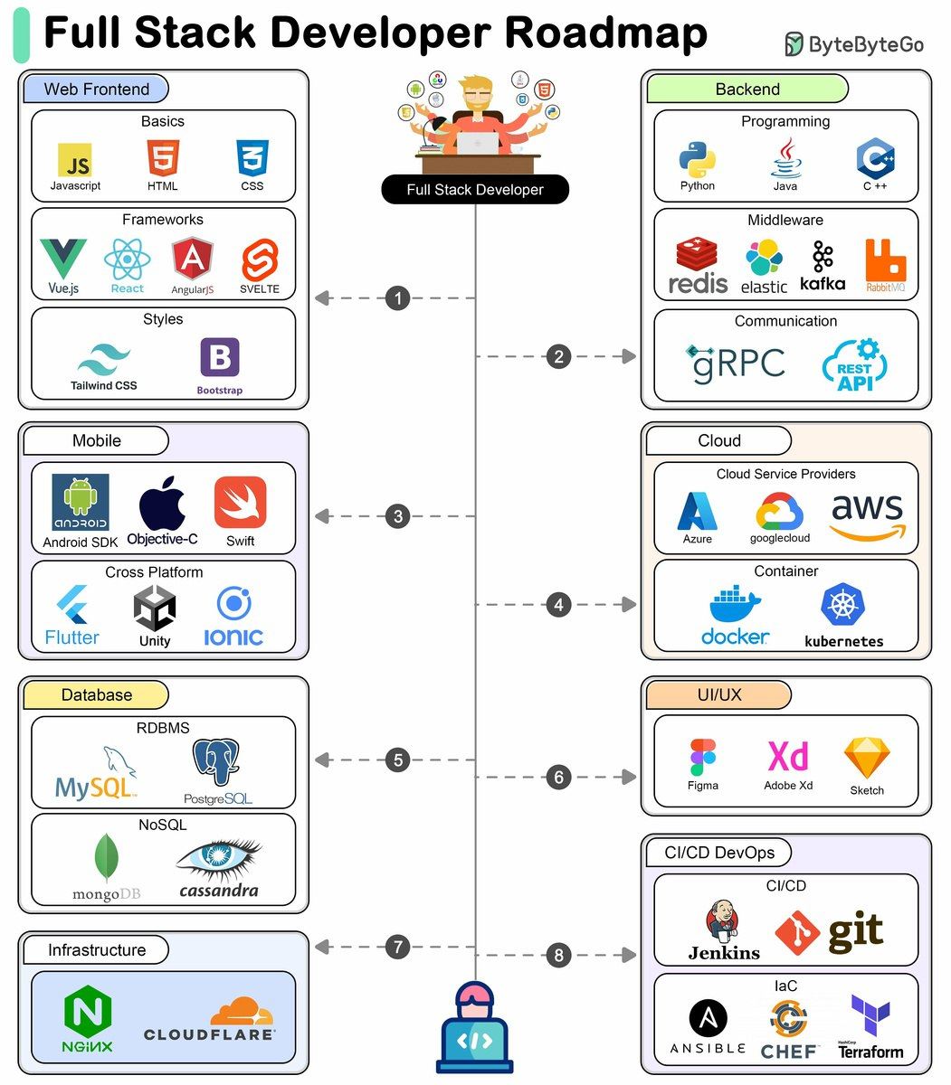

Slide 12
Правила.
Пока учимся не используем нейросети.
Один проект - один каталог.
Не распыляться на мелочи, кроме отладки и качества продукта.
Документирование - важная часть разработки.
Планирование - важная часть разработки.
Простое лучше чем сложное только в тех случаях, если это не вредит архитектуре.
Проекты вокруг нас. Нерешенных проблем всегда больше.
Не знать неплохо, а плохо не пытаться найти решение.
Лицензия - это не мелочи.
Не навреди.
Сначала обдумай, потом ходи (принцип игры в шахматы).

